Slide 1
Linguagem C: Arrays de caracteres: strings
Prof. André Backes

Slide 2
Definição
String
Sequência de caracteres adjacentes na memória.
Essa sequência de caracteres, que pode ser uma palavra ou frase
Em outras palavras, strings são arrays do tipo char.
Ex:
char str[6];

Slide 3
Definição
String
Devemos ficar atentos para o fato de que as strings têm no elemento seguinte a última letra da palavra/frase armazenado um caractere ‘\0’ (barra invertida + zero).
O caracter ‘\0’ indica o fim da sequência de caracteres.
Exemplo
char str[6] = “Oi”;
Região inicializada: 2 letras + 1 caractere terminador ‘\0’
0
1
2
3
4
5
Lixo de memória (região não inicializada)
O
i
\0
:
?
x

Slide 4
Definição
Importante
Ao definir o tamanho de uma string, devemos considerar o caractere ‘\0’.
Isso significa que a string str comporta uma palavra de no máximo 5 caracteres.
Exemplo:
char str[6] = “Teste”;
T
e
s
t
e
\0

Slide 5
Definição
Por se tratar de um array, cada caractere podem ser acessados individualmente por meio de um índice
Exemplo
char str[6] = “Teste”;
str[0] = ‘L’;
T
e
s
t
e
\0
L
e
s
t
e
\0

Slide 6
Definição
IMPORTANTE:
Na inicialização de palavras, usa-se “aspas duplas”.
Ex: char str[6] = “Teste”;
Na atribuição de um caractere, usa-se ‘aspas simples’
str[0] = ‘L’;
T
e
s
t
e
\0
L
e
s
t
e
\0

Slide 7
Definição
Importante:
“A” é diferente de ‘A’
“A”
‘A’
A
\0
A

Slide 8
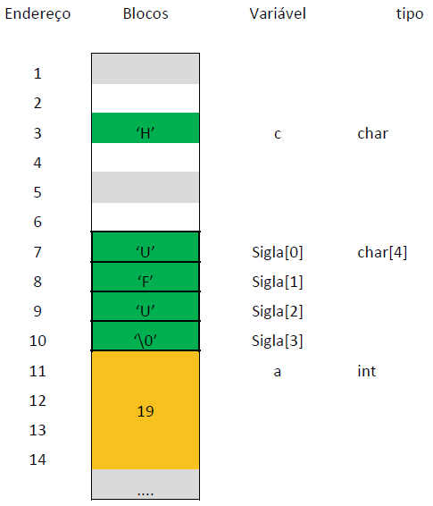
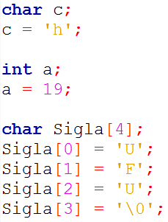
Definição
Observações sobre a memória

Slide 9
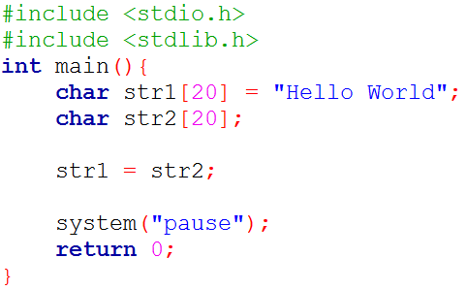
Manipulando strings
Strings são arrays. Portanto, não se pode atribuir uma string para outra!
O correto é copiar a string elemento por elemento.

Slide 10
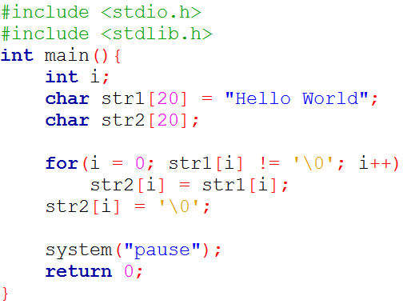
Copiando uma string
O correto é copiar a string elemento por elemento.

Slide 11
Manipulando strings
Felizmente, a biblioteca padrão C possui funções especialmente desenvolvidas para esse tipo de tarefa
#include <string.h>

Slide 12

Manipulando strings - Leitura
Exemplo de algumas funções para manipulação de strings
gets(str): lê uma string do teclado e armazena em str.
Exemplo:

Slide 13
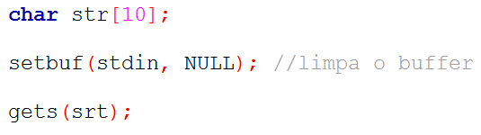
Manipulando strings – Limpeza do buffer
Às vezes, podem ocorrer erros durante a leitura de caracteres ou strings.
Para resolver esses pequenos erros, podemos limpar o buffer do teclado

Slide 14

Manipulando strings - Escrita
Basicamente, para se escrever uma string na tela utilizamos a função printf().
Especificador de formato: %s

Slide 15

Manipulando strings - Tamanho
strlen(str): retorna o tamanho da string str. Ex:
Neste caso, a função retornará 5, que é o número de caracteres na palavra “teste” e não 15, que é o tamanho do array.
O ‘\0’ também não é considerado pela strlen, mas vale lembrar que ele está escrito na posição str[5] do vetor.

Slide 16
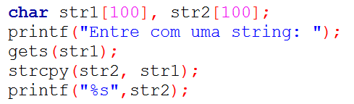
Manipulando strings - Copiar
strcpy(dest, fonte):copia a string contida na variável fonte para dest.
Exemplo

Slide 17
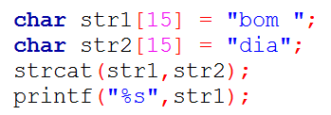
Manipulando strings - Concatenar
strcat(dest, fonte): concatena duas strings.
Neste caso, a string contida em fonte permanecerá inalterada e será anexada ao final da string de dest.
Exemplo

Slide 18
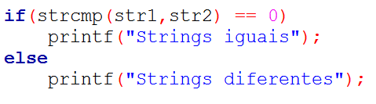
Manipulando strings - Comparar
strcmp(str1, str2): compara duas strings. Neste caso, a função retorna ZERO se as strings forem iguais.
Exemplo

Slide 19
Manipulando strings
Basicamente, para se ler uma string do teclado utilizamos a função gets().
No entanto, existe outra função que, utilizada de forma adequada, também permite a leitura de strings do teclado. Essa função é a fgets(), cujo protótipo é:

Slide 20
Manipulando strings
A função fgets recebe 3 argumentos
a string a ser lida, str;
o limite máximo de caracteres a serem lidos, tamanho;
A variável FILE *fp, que está associado ao arquivo de onde a string será lida.
E retorna
NULL em caso de erro ou fim do arquivo;
O ponteiro para o primeiro caractere recuperado em str.

Slide 21
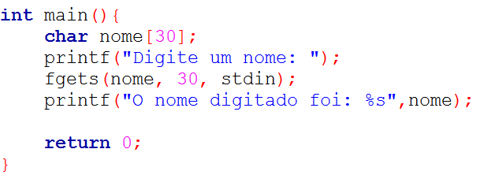
Manipulando strings
Note que a função fgets utiliza uma variável FILE *fp, que está associado ao arquivo de onde a string será lida.
Para ler do teclado, basta substituir FILE *fp por stdin, o qual representa o dispositivo de entrada padrão (geralmente o teclado):

Slide 22
Manipulando strings
Funcionamento da função fgets
A função lê a string até que um caractere de nova linha seja lido ou tamanho-1 caracteres tenham sido lidos.
Se o caractere de nova linha ('\n') for lido, ele fará parte da string, o que não acontecia com gets.
A string resultante sempre terminará com '\0' (por isto somente tamanho-1 caracteres, no máximo, serão lidos).
Se ocorrer algum erro, a função devolverá um ponteiro nulo (NULL) em str.

Slide 23
Manipulando strings
A função fgets é semelhante à função gets, porém, com as seguintes vantagens:
pode fazer a leitura a partir de um arquivo de dados e incluir o caractere de nova linha “\n” na string;
específica o tamanho máximo da string de entrada. Evita estouro no buffer;

Slide 24

Manipulando strings
Basicamente, para se escrever uma string na tela utilizamos a função printf().
No entanto, existe outra função que, utilizada de forma adequada, também permite a escrita de strings. Essa função é a fputs(), cujo protótipo é:

Slide 25
Manipulando strings
A função fputs() recebe como parâmetro um array de caracteres e a variável FILE *fp representando o arquivo no qual queremos escrever.
Retorno da função
Se o texto for escrito com sucesso um valor inteiro diferente de zero é retornado.
Se houver erro na escrita, o valor EOF (em geral, −1) é retornado.

Slide 26
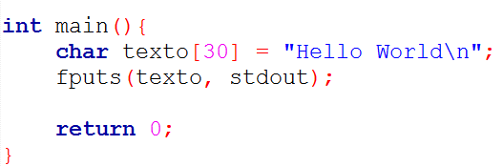
Manipulando strings
Note que a função fputs utiliza uma variável FILE *fp, que está associado ao arquivo de onde a string será escrita.
Para escrever no monitor, basta substituir FILE *fp por stdout, o qual representa o dispositivo de saída padrão (geralmente a tela do monitor):

Slide 27
Observação final
Ao inicializar uma string em sua declaração, ao contrário do que dizia os slides anteriores, as regiões do vetor que não foram utilizadas pela string são preenchidas com zeros (‘\0’)
Entretanto, esse comportamento não ocorre com o strcpy e gets. Nessas funções as posições não usadas são lixos.
Ex: char str[6] = “Oi”;
O
i
\0
\0
\0
\0

Slide 28
Observação final
Exemplos
char str[6] = “Oi”;
gets(str);//digite “Oi” no prompt
strcpy(str,”Oi”);
O
i
\0
\0
\0
\0
O
i
\0
:
?
x
O
i
\0
X
?
@

Slide 29
Material Complementar
Vídeo Aulas
Aula 31: Strings: Conceitos Básicos
Aula 32: Strings: Biblioteca string.h
Aula 33: Strings: Invertendo uma String
Aula 34: Strings: Contando Caracteres Específicos
Aula 81: Limpando o buffer do teclado

